Slide 1
第二章
陣列（Array）與矩陣（Matrix）
2-1 有序串列(Ordered List)
2-2 介紹陣列(array)
2-3 矩陣(matrix)的應用
2-4 陣列與多項式的應用

Slide 2
2-1 有序串列(Ordered List)
有序串列的定義
  有序串列可以是空集合，或者可寫成(a₁,a₂,a₃ ．．．,a_{n-1},a_{n})。
  存在唯一的第一個元素a₁與存在唯一的最後一個元素a_{n}。
  除了第一個元素a₁外，每一個元素都有唯一的先行者(precessor)，例如a_{i}的先行者為a_{i-1}。
  除了最後一個元素a_{n}外，每一個元素都有唯一的後續者(successor)，例如a_{i +1}是a_{i}的後續者。
    ( 0, 1, 2, 3, 4, 5, 6, 7, 8, 9)
    (a₁,a₂,a₃,a₄,a₅,a₆,a₇,a₈,a₉,a₁₀)

Slide 3

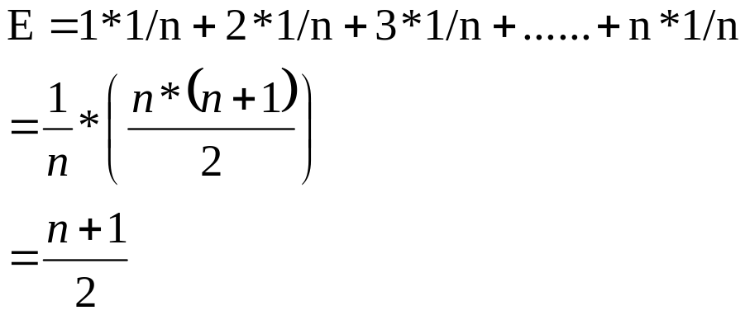
2-1 有序串列(Ordered List)：運算
運算：
  計算串列的長度n 。
  取出串列中的第i 項元素來加以修正， 1≤i≤n 。
  插入一個新元素到第i 項， 1≤i≤n ，並使得原來的第i ， i+1...， n 項，後移變成i+1 ， i+2...， n+1 項。
  刪除第i 項的元素， 1≤ i≤n ，並使得第i+1 ， i+2 ，…n 項，前移變成第i ， i+1...， n-1 項。
  從右到左或從左到右讀取串列中各個元素的值。
  在第i 項存入新值，並取代舊值。1 ≤ i ≤ n 。
  複製串列。
  合併串列。
密集串列的缺點：（陣列Array）
  新增與刪除密集串列的資料會造成大量的資料移動。

Slide 4
2-1-1 有序串列在電腦中的儲存方式
有序串列在電腦中資料結構的應用相當普遍，基本上按照記憶體儲存的方式， 可區分為以下兩種方式：
  靜態資料結構(static data structure)：
    或稱為密集串列(dens e l is t )，它是一種將有序串列的資料使用連續記憶空間(contiguous allocation)來儲存，例如陣列型態就是一種典型的靜態資料結構。
    優點：
      設計時相當簡單及讀取與修改串列中任一元素的時間都固定。
    缺點：
      是刪除或加入資料時，需要移動大量的資料。
      靜態資料結構的記憶體配置是在編譯(comp i l e) 時，就必須配置給相關的變數。因此陣列在建立初期，必須事先宣告最大可能的固定記憶空間，容易造成記憶體的浪費。
  動態資料結構(dynamic data structure)：
    又稱為鍵結串列(linked list)，它是一種將有序串列的資料使用不連續記憶空間來儲存。例如指標( p o i n t e r ) 型態就是一種典型的動態資料結構。
    優點：
      資料的插入或刪除都相當方便，不需要移動大量資料；
      另外，動態資料結構的記憶體配置是在執行( r u n ) 時才發生，所以不需要事先宣告，能夠充份節省記憶體。
    缺點：
      設計資料結構時較為麻煩，另外在搜尋資料時，也無法像靜態資料一般可隨機讀取資料，必須循序找到該資料為止。

Slide 5
2-2 介紹陣列(array)
一個陣列元素可以表示成一個索引( index)和名稱，並且儲存在相鄰可數(countable)的一整塊電腦記憶體中。
陣列結構型態的宣告也有差異，但通常必須包含列五種屬性：
  起始位址：表示陣列名稱(或陣列第一個元素)所在記憶體中的起始位址。
  維度(dimension)：代表此陣列為幾維陣列，如一維陣列、二維陣列、三維陣列等等。
  索引上下限：指元素在此陣列中，記憶體所儲存位置的上標與下標。
  陣列元素個數：是索引上限與索引下限的差+1 。
  陣列型態：宣告此陣列的型態， 它決定陣列元素在記憶體所佔有的大小。

Slide 6
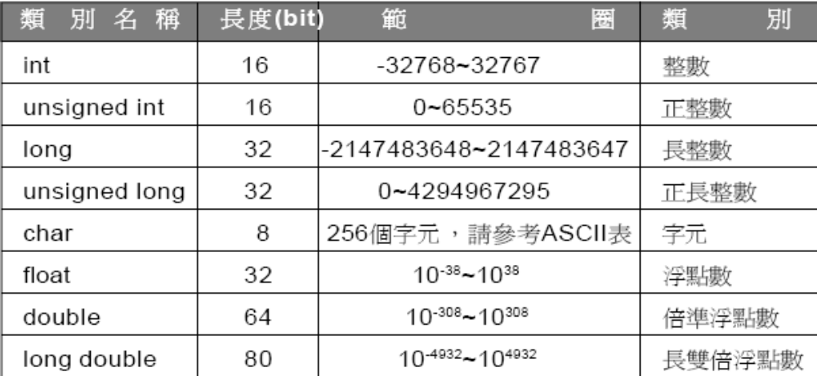
2-2 介紹陣列(array)
例如在C 語言中可宣告一個名稱為t e s t 的一維陣列：
int test[10];
這表示我們宣告了一個整數型態的陣列，陣列名稱是t e s t ，陣列中可以放入10 個整數元素，而陣列元素分別是t e s t[0 ]、test [1]、test [2]、test[3]、...test[9]

Slide 7
2-2-1 一維陣列(one-dimension array)
陣列A 宣告為A(1:u₁) ，表示A 為含n 個元素的一維陣列
  其中1為下標， u1 為上標。
  陣列元素A(1)、A(2)、A(3)、......A(n)
  α為此A陣列在記憶中的起始位置（A（1））
  d 為每一個陣列元素所佔用的空間，那麼陣列元素與記憶體位址有下列關係：
A(1) | A(2) | A(3) | .................. | A(u₁)
α | α＋ 1*d | α +2*d | ................. | α +( u₁-1)*d
Loc(A(i))= α +(i-1)*d (Loc(A(i))表示A(i)所在的位址)
【範例：2 . 2 . 1 】
如果陣列A宣告為A(l₁:u₁)，l₁為下標，u₁為上標，且l₁為小於或等於u₁的整數，
求Loc(A(i))？(α為起始位址、d 為單位空間)
【解答 】
Loc(A(i))= α +(i-l₁)*d

Slide 8
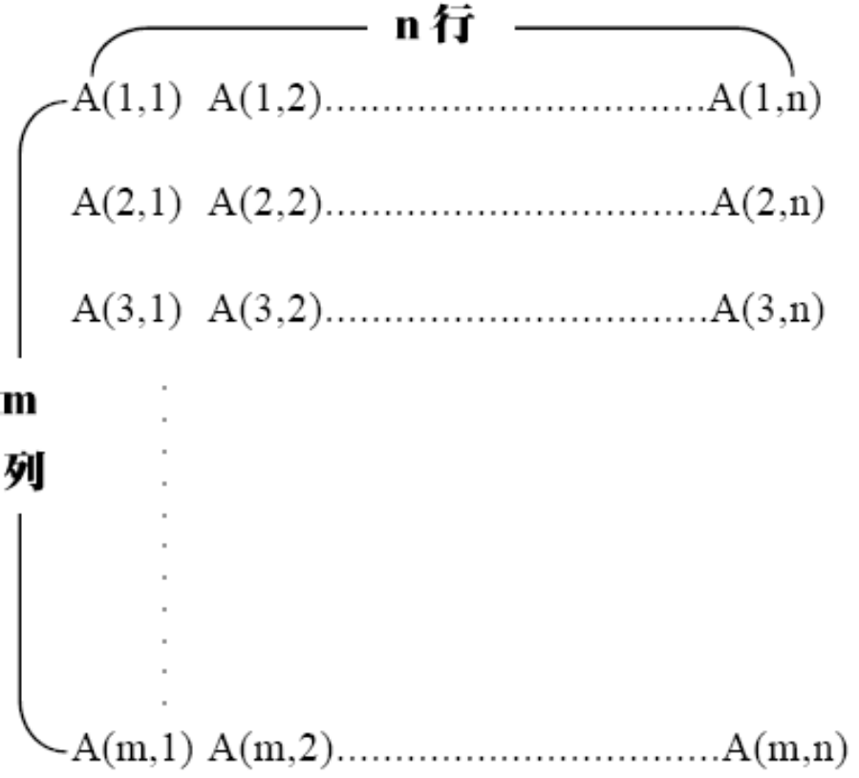
2-2-2 二維陣列(two-dimension array)
假設陣列A 宣告為(1:m,1:n)，表示A 為一個含有m*n 個元素的二維陣列名稱，且有m 個列與n 個行。我們可以把A(i , j ) 元素想像成平面上矩陣圖：

Slide 9
2-2-2 二維陣列(two-dimension array)
以列為主(row-major)
  C 語言的陣列存放方式。儲存順序為A(1,1)、A(1,2)…A(1,n)、A(2,1)、A(2,2)......A(m,n-1)、A(m,n)。
  假設α為陣列A 在記憶體中起始位址
  d 為單位空間
  那麼陣列元素A ( i , j ) 與記憶體位址有下列關係：
    Loc(A(i,j))= α +n*(i-1)*d+(j-1)*d
以行為主(column-major)
  For tran 語言的陣列存放方式。儲存順序為A(1,1)、A(2,1)、A(3,1)…A(m,1)、A(1,2)、A(2,2)......A(m,n)。
  假設α為陣列A 在記憶體中起始位址
  d 為單位空間，那麼陣列元素A ( i , j ) 與記憶體位址有下列關係：
    Loc(A(i,j))= α +(i-1)*d+m*(j-1)*d

Slide 10
2-2-2 二維陣列(two-dimension array)
【範例：2 . 2 . 2 】
  如果陣列A宣告成A(l₁:u₁,l₂:u₂)且對任意A(i,j)元素，有l₁ ≤ i ≤ u₁與l₂≤ j ≤ u₂，且l₁與l₂ 為下標， u₁ ， u₂ 為上標，求Loc(A(i,j))=？（α為起始位址， d 為單位空間）
【解答 】
  前面我們的A(m,n)陣列宣告，其實就是A(1:m,1:n)，表示A陣列有m列及n行。如宣告成A(l₁:u₁,l₂:u₂)方式，則此陣列有(u₁-l₁+1)列與(u₂-l₂+1)行，我們現在令a= u₁-l₁+1 （列數）、b= u₂-l₂+1（行數）：
以列為主
  Loc(A(i,j)) =α+((i-l₁+1)-1)*b*d+((j-l₂+1)-1)*d
  =α+(i-l₁)*b*d+(j-l₂)*d
以行為主
  Loc(A(i,j))=α+((j-l₂+1)-1)*a*d+((i-l₁+1)-1)*d
  =α+( j-l₂)*a*d+( i-l₁)*d

Slide 11
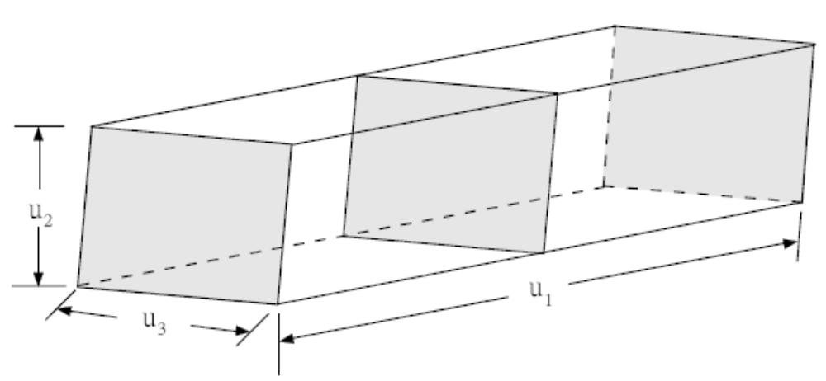
2-2-3 三維陣列(three-dimension array)
如果陣列A 宣告為A(1:u₁,1:u₂,1:u₃)，表示A 為一個含有u₁*u₂*u₃元素的三維陣列。我們可以把A(i,j,k)元素想像成空間上的立方體圖：

Slide 12
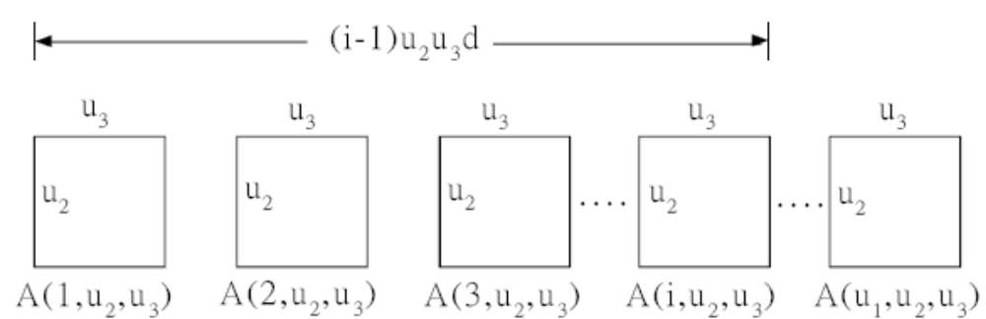
2-2-3 三維陣列(three-dimension array)
以列為主(row-major)
  可將A 陣列看成具有u₁ 個u₂*u₃的二維陣列，再將每個二維陣列視為有u₂個一維陣列，且此陣列中包含u₃個元素。
  假設α為陣列A 在記憶體中的起始位址α=Loc(A(1,1,1))，d 為單位空間。
  陣列元素A(i,j,k)與記憶體位址有如下圖關係：
    Loc(A(i,j,k))= α +(i-1)*u₂*u₃*d+(j-1)*u₃*d+(k-1)*d

Slide 13
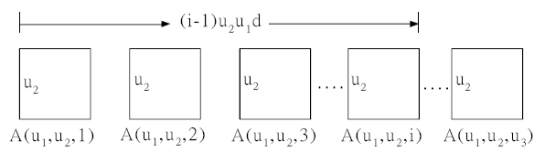
2-2-3 三維陣列(three-dimension array)
(k-1)
以行為主(column-major)
  可將A 陣列看成具有u₃個u₂*u₁的二維陣列，再將每個二維陣列視為有u₂個一維陣列，且此陣列中包含u₁個元素。
  假設α為陣列A 在記憶體中的起始位址α =Loc(A(1,1,1))， d 為單位空間。
  陣列元素A(i,j,k)與記憶體位址有如下圖關係：
    Loc(A(i,j,k))= α +(k-1)*u₂*u₁*d+(j-1)*u₁*d+(i-1)*d

Slide 14
2-2-3 三維陣列(three-dimension array)
【範例：2 . 2 . 3 】
如果陣列A 宣告成A(1₁:u₁,1₂:u₂,1₃:u₃)，且對任意A(i,j,k)元素，有1₁≤i≤u₁ 、1₂≤j≤u₂、1₃≤k≤u₃，且1₁，1₂，1₃為下標，u₁，u₂，u₃為上標，Loc(A(i,j,k))=？(α為起始位址， d 為單位空間)
【解答 】
  我們可假定A陣列有a個二維陣列，每個二維陣列視為有b個一維陣列，且每個一維陣列中含c 個元素。其中a=u₁-1₁+1 ， b=u₂-1₂+1 ， c=u₃-1₃+1 ，α為A陣列在記憶體中的起始位址， d 為單位空間。(α =Loc(A(11,12,13)))
  以列為主(row-major)
    Loc(A(i,j,k))= α +(i-1₁)*b*c*d+(j-1₂)*c*d+(k-1₃)*d
  以行為主(column-major)
    Loc(A(i,j,k))= α +(k -1₃)*a*b*d+(j-1₂)*a*d+(i-1₁)*d

Slide 15
2-2-4 n 維陣列
假設陣列A 宣告為A(1:u₁,1:u₂,1:u₃......,1:u_{n})，則可將陣列視為有u₁個n-1維陣列，每個n-1維陣列中有u₂個n-2維陣列，每個n-2 維陣列中，有u₃個n-3維陣列………有u_{n-1}個一維陣列，在每個一維陣列中有u_{n}個元素。
若α為起始位址α＝ Loc(A(1,1,1,1,......1))， d 為單位空間。
則陣列A 元素中的記憶體配置公式如下：
以列為主(row-major)
  Loc(A(i₁,i₂,i₃.........,i_{n}))=α+(i₁-1)u₂u₃u₄......u_{n}d
  +(i₂-1)u₃u₄......u_{n}d
  +(i₃-1)u₄u₅......u_{n}d
  +(i₄-1)u₅u₆......u_{n}d
  +(i₅-1)u₆u₇......u_{n}d
  ..................
  +(i_{n-1}-1)u_{n}d
  +(i_{n}-1)d

Slide 16
2-2-4 n 維陣列
以行為主(column-major)
  Loc(A(i₁,i₂,i₃.........,i_{n}))=α+(i_{n}-1)u_{n-1}u_{n-2}......u₁d
  +(i_{n-1}-1)u_{n-2}......u₁d
  ..................
  +(i₂-1)u₁d
  +(i₁-1)d

Slide 17
2-2-4 n 維陣列
【範例：2 . 2 . 4 】
  若A(3,3)在位置121，A(6,4)在位置159，則A(4,5)的位置為何？(單位空間d=1)(特考試題)
【解答 】
  由Loc(A(3,3))=121 ， Loc(A(6,4))=159 得知陣列A 的配置是以「以行為主」的方式，所以起始位址α，單位空間1 ，則陣列A(1:m,1:n)
  α +(3-1)*1+m*(3-1)*1=α +2*(1+m)=121
  =>α +2+2m=121 (1)
  α +(6-1)*1+(4-1)*m= α +3m+5=159
  =>α +3m+5=159 (2)
  由(1) ,(2) 式可得α＝ 49 ， m=35
  → Loc(A(4,5))=49+4*35+3=192

Slide 18
2-2-4 n 維陣列
【範例：2 . 2 . 5 】
  若A(1,1)在位置2 ， A(2,3)在位置18 ， A(3,2)在位置28 ，試求A(4,5)的位置？(特考、普考試題)
【解答 】
  由Loc(A(3,2))大於Loc(A(2,3))，得知A 陣列的配置方式為以列為主，而且α=Loc(A(1,1))=2 ，令單位空間為d
  由公式Loc(A(i,j))= α +(i-1)*n*d+(j-1)*d
  2+nd+2d=18 (1)
  2+2nd+d=28 (2)
  由(1) ,(2) 可得d ＝ 2 ， n=6
  因此Loc(A(4,5))=2+3*6*2+4*2=46

Slide 19
2-2-4 n 維陣列
【範例：2 . 2 . 6 】
  A(-3:5,-4:2)的起始位址A(-3,-4)=100 ，以row-major 排列，請問Loc(A(1,1))=？(普考、特考試題)
【解答 】
  假設A 陣列有m 列與n 行，且以row-major 排列，且
  α =Loc(A(-3,-4))=100
  m =5-(-3)+1=9(列)、n=2-(-4)+1=7(行)，
  A(1,1)=100+((1-(-3)+1)-1)*7*1+((1-(-4)+1)-1)*1=133

Slide 20
2-2-4 n 維陣列
【範例：2 . 2 . 7 】
  二維陣列A[1:5,1:6]，如果以column-major存放，則A(3,3)排在此陣列的第幾個位置？(α =0 ， d=1)(特考試題)
【解答 】
  Loc(A(3,3))=0+(3-1)*5*1+(3-1)*1=12
  從0,1,2,3......,12 ，所以A(3,3)在第13 個位置。

Slide 21
2-2-4 n 維陣列
【範例：2 . 2 . 8 】
  一個陣列(array)被以列(row)為主的順序存放在記憶體內。每個陣列元素佔用4個單位的記憶體。若起始位址是100，在下列宣告中，所列元素的存放位置為何？
    (1) Var A=array[-100...1,1...100]，求A[1,12]之位址。
    (2) Var A=array[5...10,-10...20]，求A[5,-5]之位址。(高考試題)
【解答 】
  (1)假設A 陣列m 列* n 行，則
    m=1-(-100)+1=102
    n=100-1+1=100
    Loc(A[1,12])=100+(1-(-100))*100*4+(12-1)*4
    =40544
  (2)假設A 陣列有m 列* n 行，則
    m=10-5+1=6
    n=20-(-10)+1=31
    Loc(A[5,-5])=100+(5-5)*31*4+(-5-(-10))*4
    =120

Slide 22
2-2-4 n 維陣列
【範例：2 . 2 . 9 】
  A(6,4,2)是以row-major 方式排列，若α =300 ，且d=1 ，求A(4,4,1)的位址。(普考、轉學考試題)
【解答 】
  直接代入三維陣列，以列為主的公式即可
  Loc(A(4,4,1)) =300+(4-1)*4*2*1+(4-1)*2*1+(1-1)*1
  =300+24+6=330

Slide 23
2-2-4 n 維陣列
【範例：2 . 2 . 1 0 】
  有一個三維陣列A(-3:2,-2:3,0:4)，以row-major 方式排列，陣列之起始位址是318 ，試求Loc(A(1,3,3))=？(d=1)
【解答 】
  假設A 為u1*u2*u3 陣列，且以row-major 方式排列
  u1=2-(-3)+1=6
  u2=3-(-2)+1=6
  u3=4-0+1=5
  公式如下：
  Loc(A(i,j,k))=α+(i-l1)*u2*u3*d+(j-l2)*u3*d+(k-l3)*d
  Loc(A(1,3,3)) =318+(1-(-3))*6*5+(3-(-2))*5+(3-0)
  =318+120+25+3
  =466

Slide 24
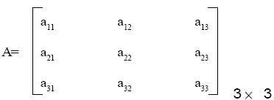
2-3 矩陣(matrix)的應用
數學的矩陣(ma t r i x ) 是一種用來描述二維陣列的最好方式。
所以許多矩陣的運算與應用，都可以使用電腦中的二維陣列解決，例如討論到兩個矩陣的相加、相乘，或是某些稀疏矩陣(sparse matrix)、轉置矩陣(A^{t})、上三角形矩陣(Upper Triangular Matrix)與下三角形矩陣(Lower TriangularMatrix)等等。

Slide 25
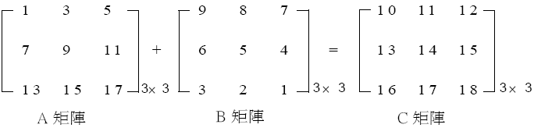
2-3 矩陣(matrix)的應用
例如A_{m*n}+B_{m*n}=C_{m*n} 。底下我們就來實際進行一個矩陣相加的例子：
C_{row,col}=A_{row,col}+B_{row,col}

Slide 26
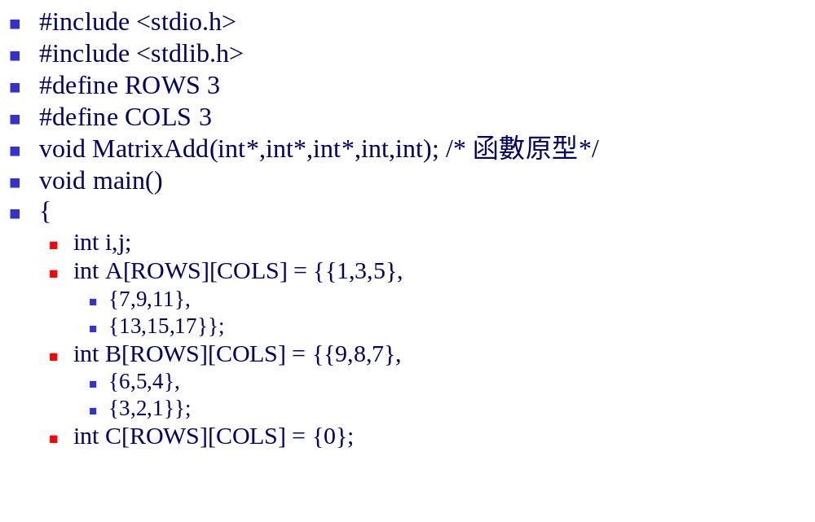
Ch02_01.c矩陣相加

Slide 27
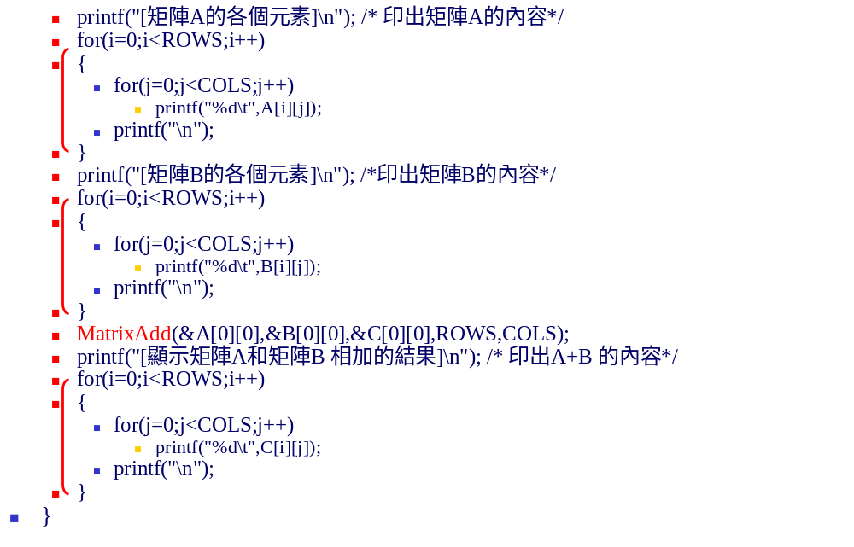
Ch02_01.c矩陣相加

Slide 28
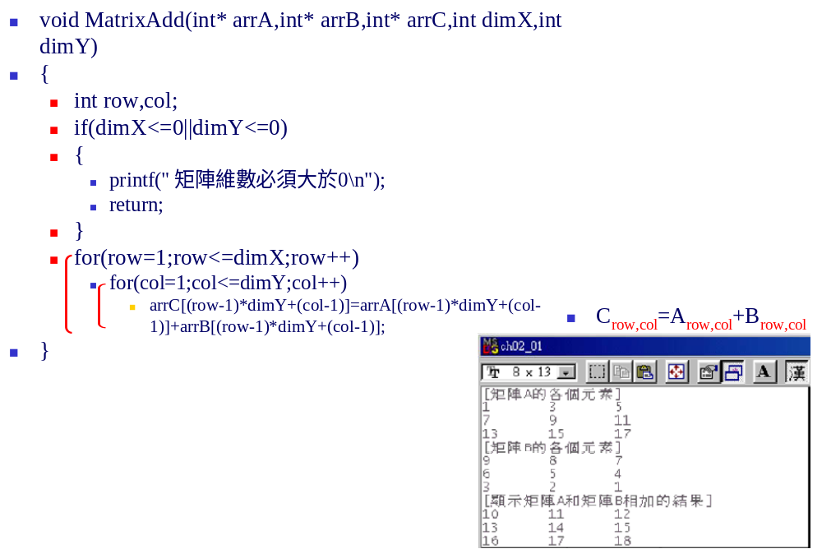
Ch02_01.c矩陣相加
複雜度：O（m*n)

Slide 29
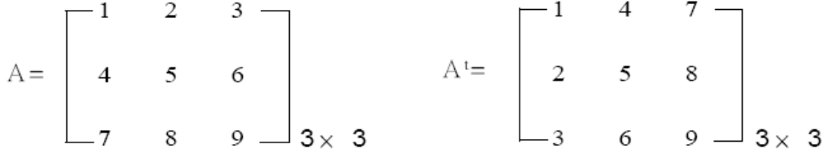
2-3-1 轉置矩陣(Transpose) ch02_02.c
假設A 為m × n 矩陣，則At 為n × m 矩陣，對每一個A(i,j)=A^{t}(j,k)則稱A^{t}為A 的轉置矩陣。例如：
A^{t}_{row,col}=A_{col,row}

Slide 30
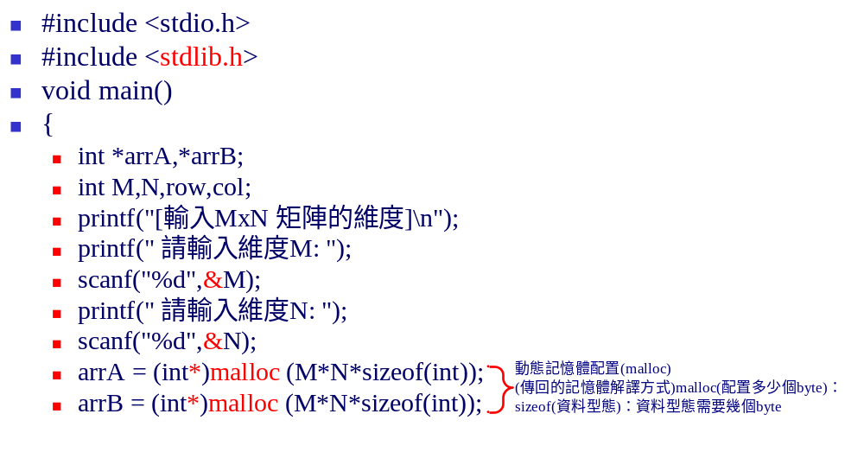
2-3-1 轉置矩陣(Transpose) ch02_02.c

Slide 31
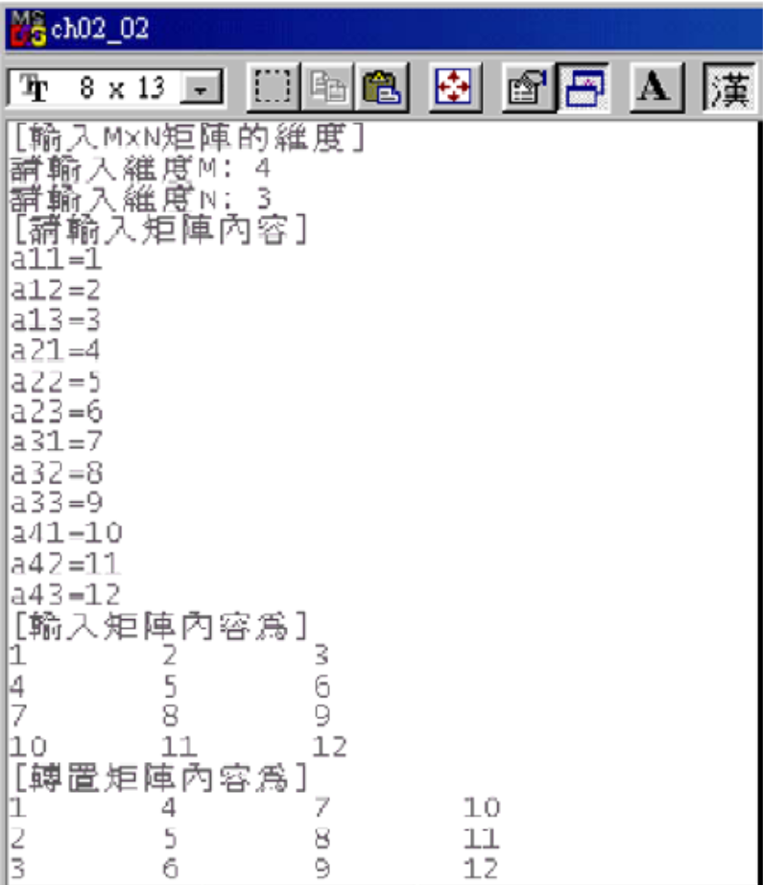
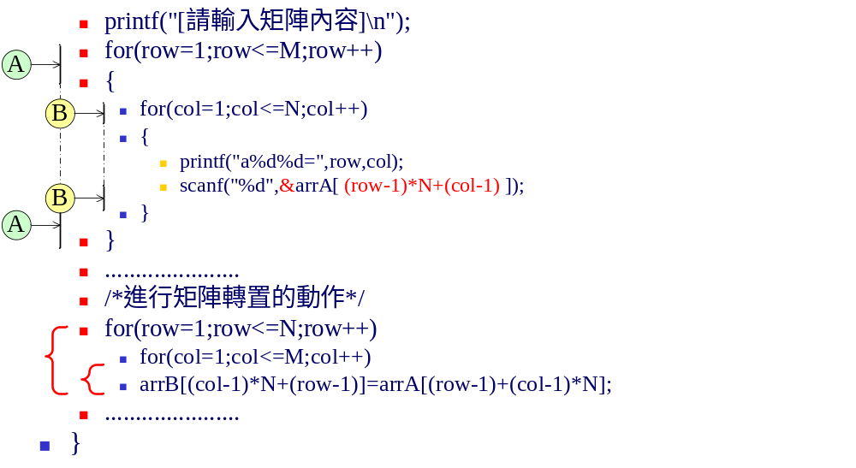
2-3-1 轉置矩陣(Transpose) ch02_02.c
複雜度：O（m*n)

Slide 32
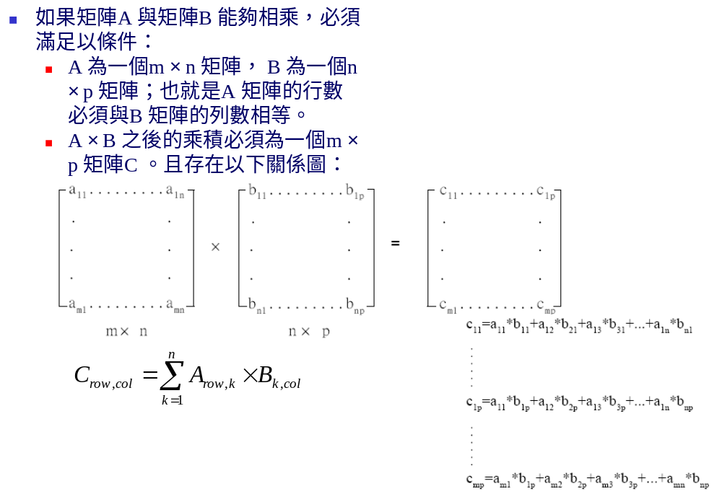
2-3-2 矩陣的乘積

Slide 33
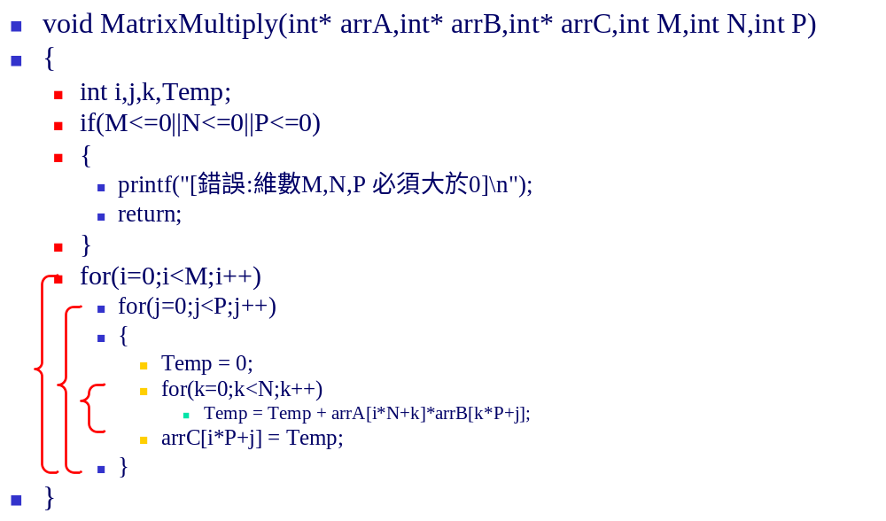
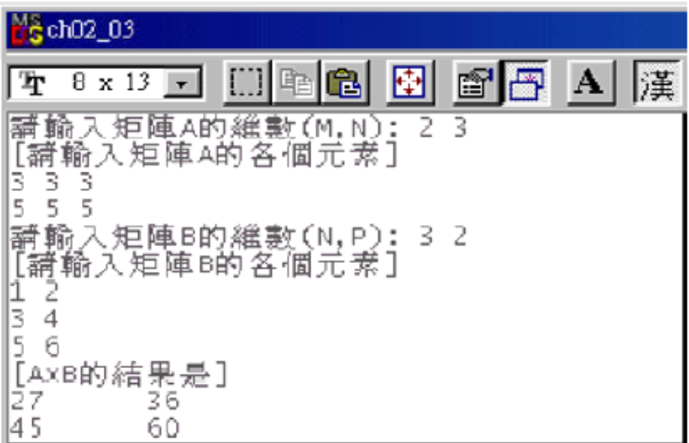
2-3-2 矩陣的乘積
複雜度：O（m*n*p)

Slide 34
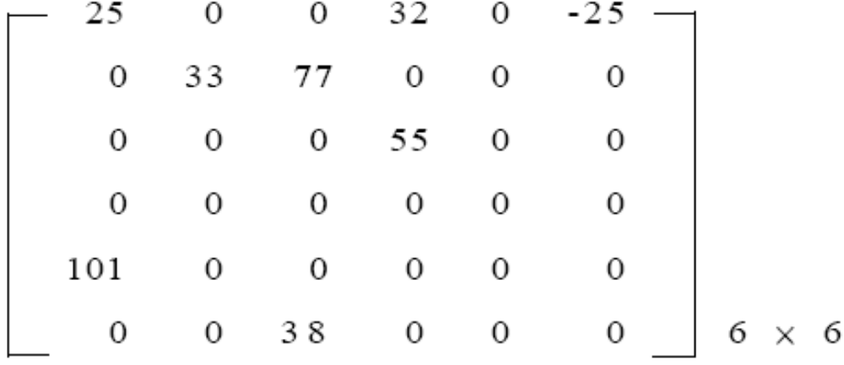
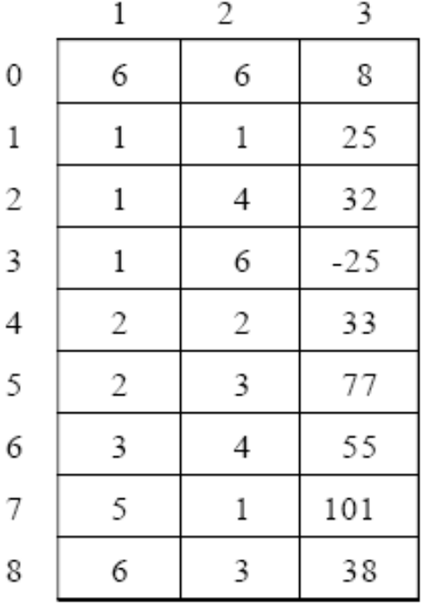
2-3-3 稀疏矩陣(Sparse Matrix)
稀疏矩陣最簡單的定義就是一個矩陣中大部份的元素為0 ，即可稱
為「稀疏矩陣」(sparse matrix) 。
假設mxn矩陣，非零元素個數為d
  原本二維陣列需要m*n個儲存整數的空間。
  利用3項式資料結構需要3*(d+1)個儲存整數的空間。
  延伸問題：試問何種情況使用3項式較有利？
    3*(d+1)< m*n
  延伸問題：試問使用3項式的缺點？
    存取、新增、刪除慢。（O(d²)）

Slide 35
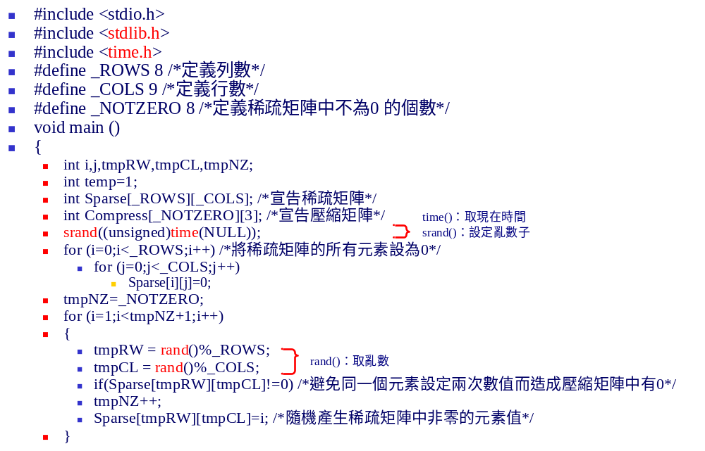
2-3-3 稀疏矩陣(Sparse Matrix)

Slide 36
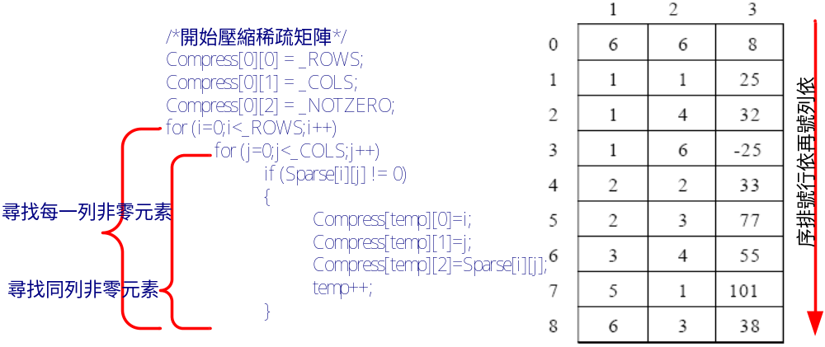
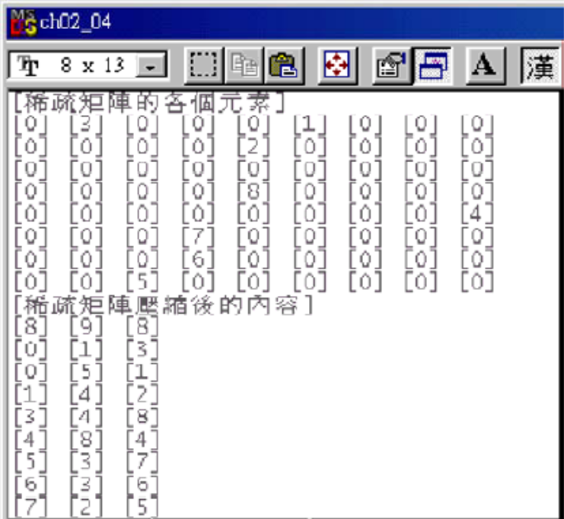
2-3-3 稀疏矩陣(Sparse Matrix)
複雜度：O（m*n)

Slide 37
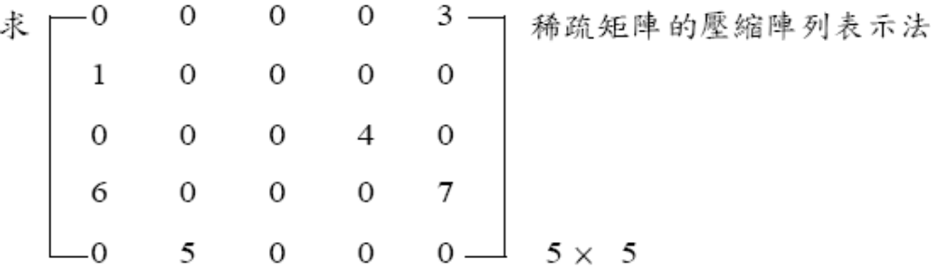
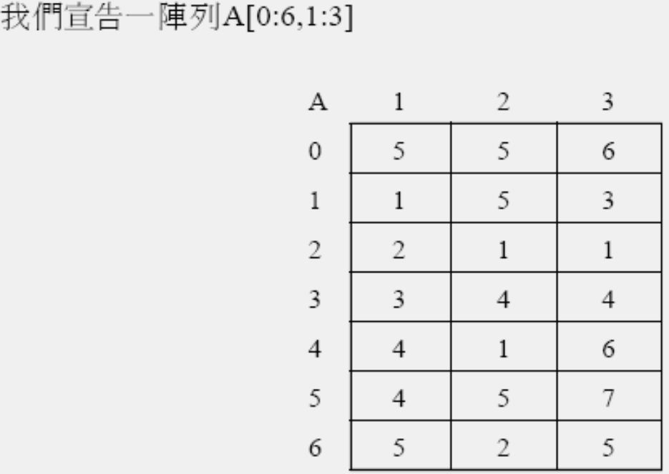
2-3-3 稀疏矩陣(Sparse Matrix)
【範例：2 . 3 . 1 】
【解答】

Slide 38
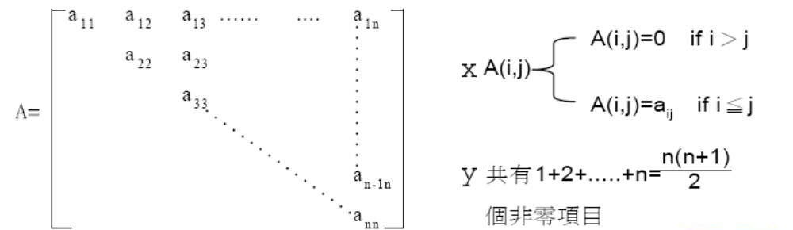
2-3-4 上三角形矩陣(Upper Triangular Matrix)
上三角形矩陣就是一種對角線以下元素皆為0 的n * n 矩陣。其中又可分為右上三角形矩陣(Right Upper Triangular Matrix)與左上三角形矩陣(Left Upper Triangular Matrix)。由於上三角形矩陣仍有許多元素為0 ，為了避免浪費空間，我們可以把三角形矩陣的二維模式，儲存在一維陣列中。分別討論如下：
右上三角形矩陣即對n × n 的矩陣A ，假如i>j ，那麼A(i ,j)=0 ，如下圖所示：

Slide 39
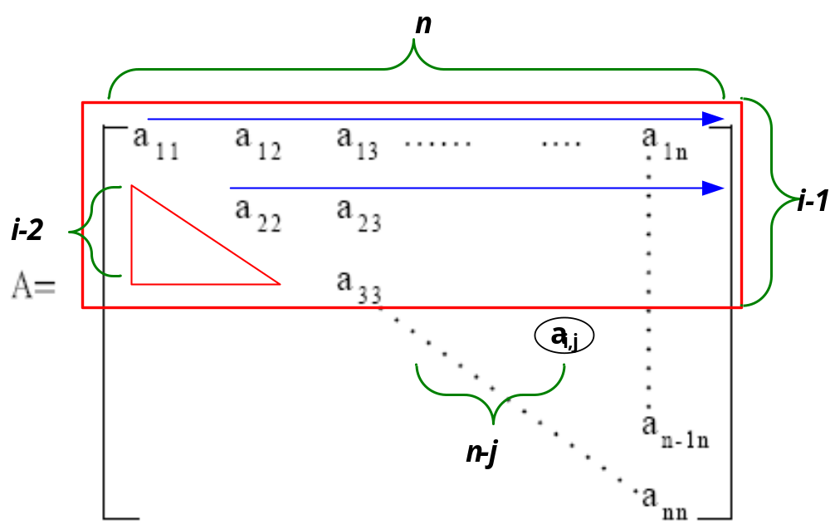
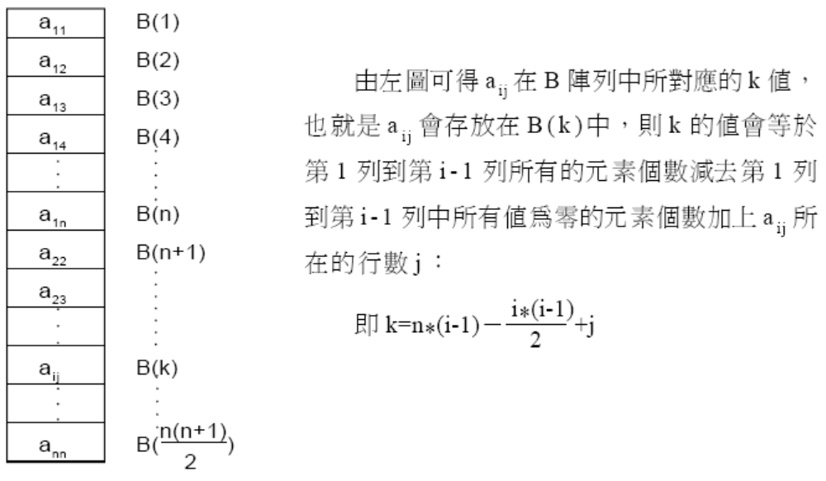
2-3-4 上三角形矩陣(Upper Triangular Matrix)
由於此二維矩陣的非零項目可依序對映成一維矩陣，且需要一個一維陣列B(1:n(n+1) )來儲存。對映方式也可區分為以列為主(row-major)及以行為主(column-major)兩種陣列記憶體配置方式。
以列為主(row-major)

Slide 40
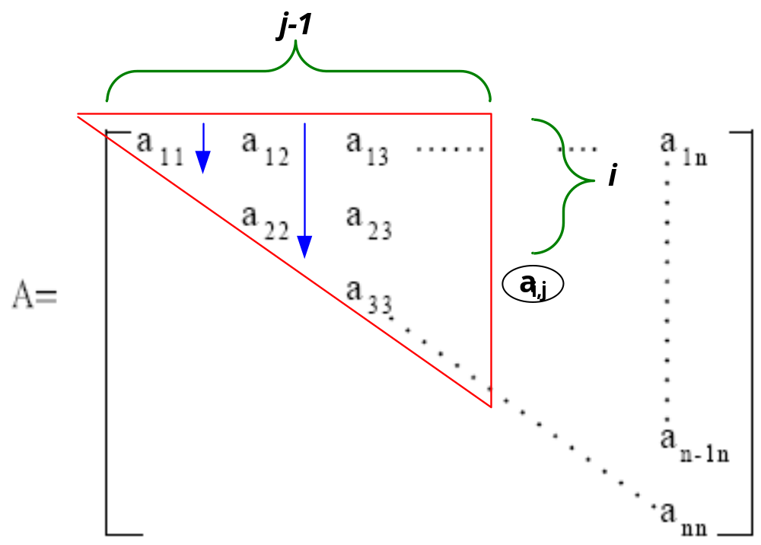
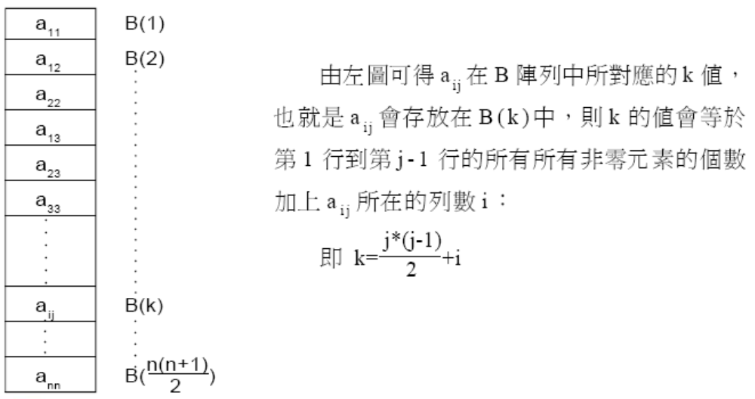
2-3-4 上三角形矩陣(Upper Triangular Matrix)
以行為主(column-major)

Slide 41
2-3-4 上三角形矩陣(Upper Triangular Matrix)
【範例：2 . 3 . 2 】
  假如有一個5 × 5 的右上三角形矩陣A ，以行為主對映到一維陣列B ，請問a23所對映B(k)的k 值為何？(研究所試題)
【解答】
  直接代入右上三角形矩陣公式：
  k=j*(j-1)+i=3*(3-1)+2=5
  →對映到B(5)

Slide 42
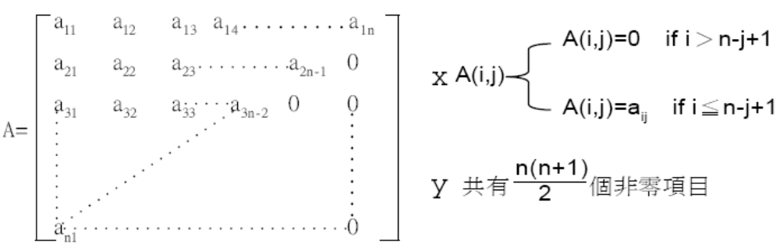
2-3-4 上三角形矩陣(Upper Triangular Matrix)
左上三角形矩陣即對n × n 的矩陣A ，假如i>n-j+1 ，那麼A(i ,j)=0 ，如下圖所示：

Slide 43
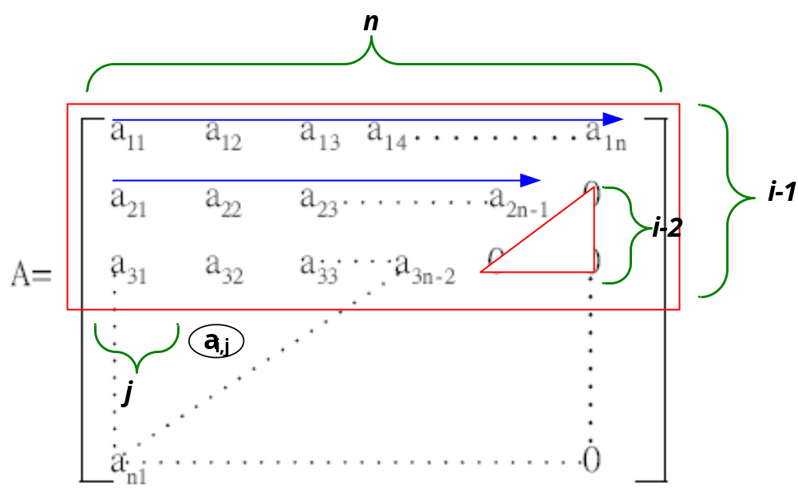
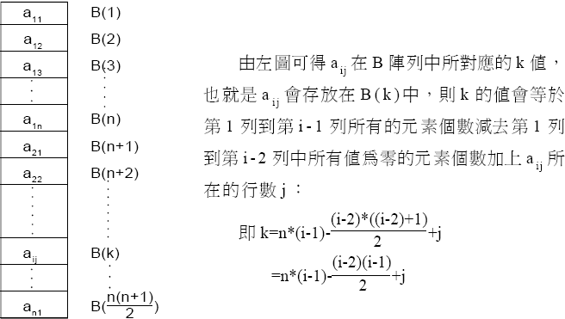
2-3-4 上三角形矩陣(Upper Triangular Matrix)
以列為主(row-major)

Slide 44
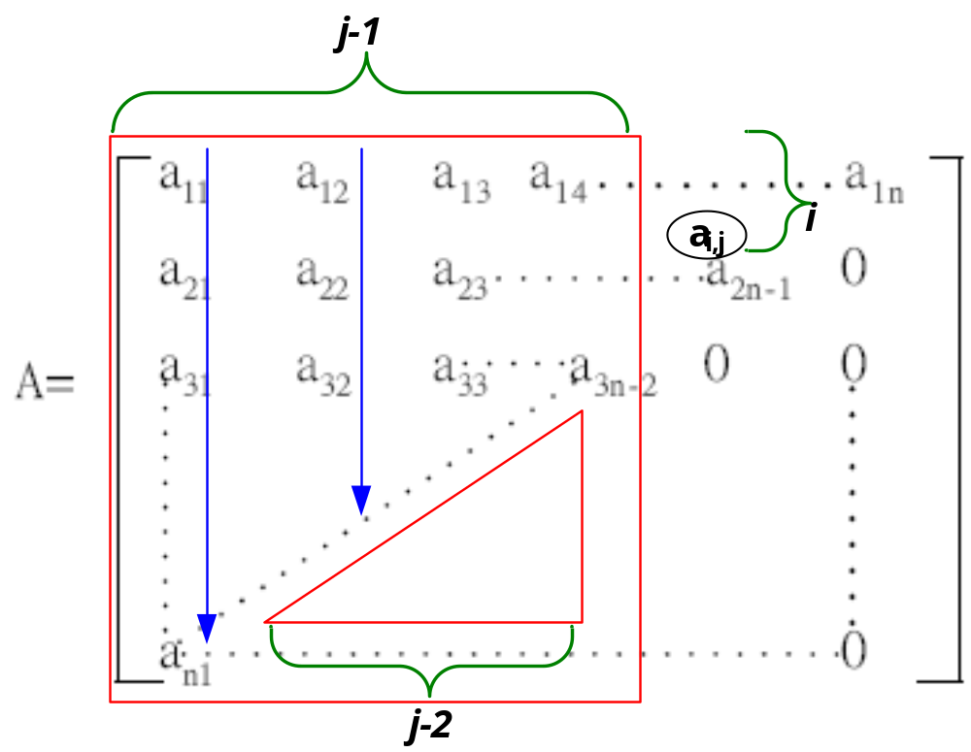
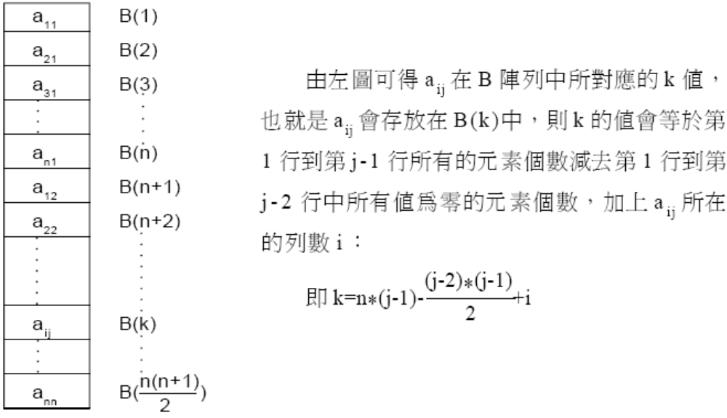
2-3-4 上三角形矩陣(Upper Triangular Matrix)
以行為主(column-major)

Slide 45
2-3-4 上三角形矩陣(Upper Triangular Matrix)
【範例： 2 . 3 . 3 】
  假如有一個5 × 5 的左上三角形矩陣，以行為主對映到一維陣列B ，請問a23 所對映b(k)的k 值為何？(轉學考試題)
【解答】
  由公式可得 k=n*(j-1)+i-(j-2)(j-1)
  =5*(3-1)+2-(3-2)*(3-1)
  =10+2-1=11

Slide 46
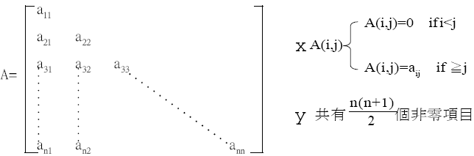
2-3-5 下三角形矩陣(Lower Triangular Matrix)
與上角形矩陣相反，就是一種對角線以上元素皆為0 的n × n 矩陣。其中也可分為左下三角形矩陣(Left Lower Triangular Matrix)和右下三角形矩陣(Right Lower Triangular Matrix)。
即對n × n 的矩陣A ，假如i<j ，那麼A(i,j)=0 如下圖所示

Slide 47
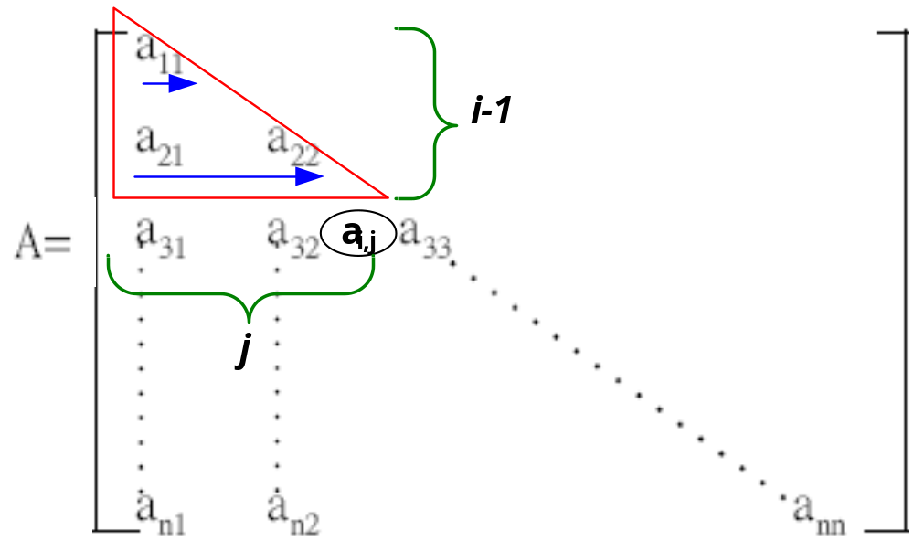
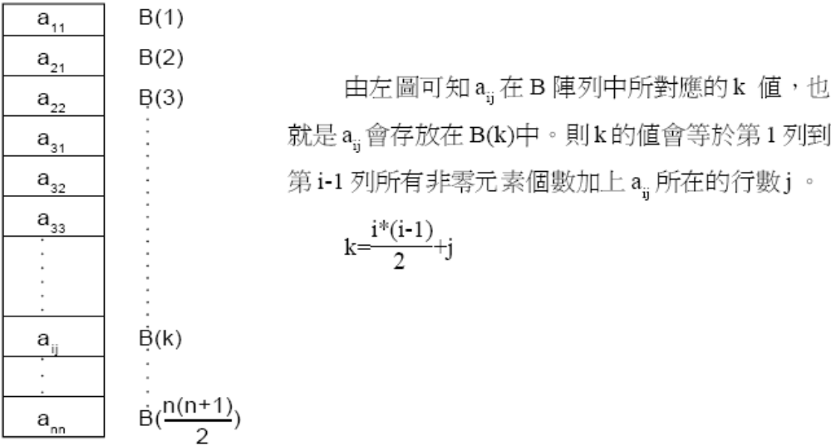
2-3-5 下三角形矩陣(Lower Triangular Matrix)
以列為主(row-major)

Slide 48
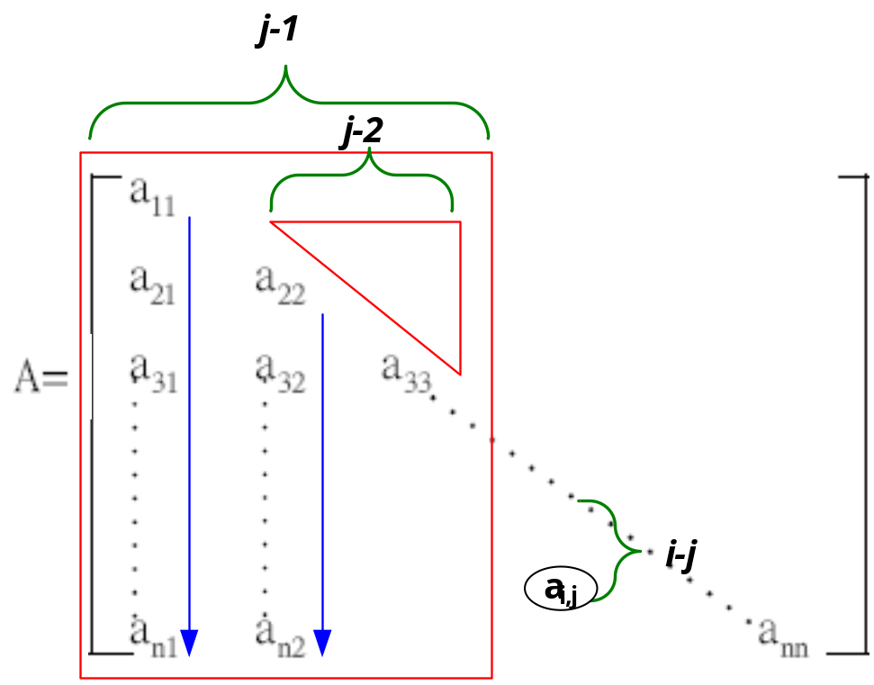
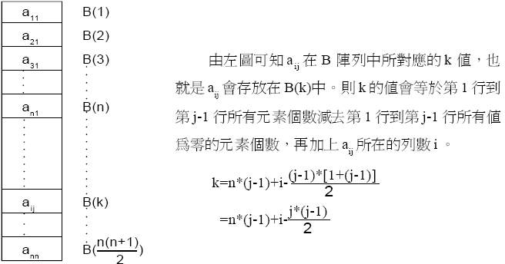
2-3-5 下三角形矩陣(Lower Triangular Matrix)
以行為主(column-major)

Slide 49
2-3-5 下三角形矩陣(Lower Triangular Matrix)
【範例：2 . 3 . 4 】
  有一6 × 6 的左下三角形矩陣，以行為主的方式對映到一維陣列B ，求元素a32
  所對映B(k)的k 值為何？(研究所試題)
【解答】
  代入公式 k=n*(j-1)+i- j*(j-1)
  =6*(2-1)+3- 2*(2-1)
  =6+3-1=8

Slide 50
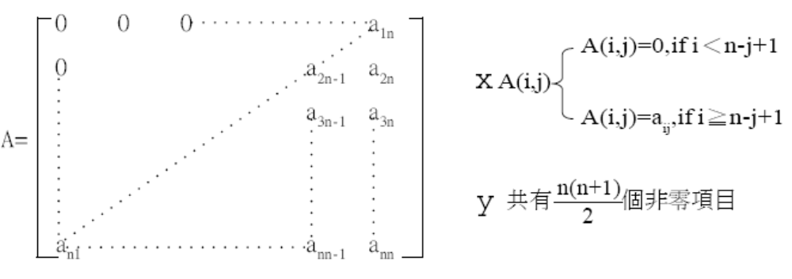
2-3-5 下三角形矩陣(Lower Triangular Matrix)
右下三角形矩陣即對n × n 的矩陣A ，假如i<n-j+1 ，那麼A(i,j)=0 ，如下圖所示

Slide 51
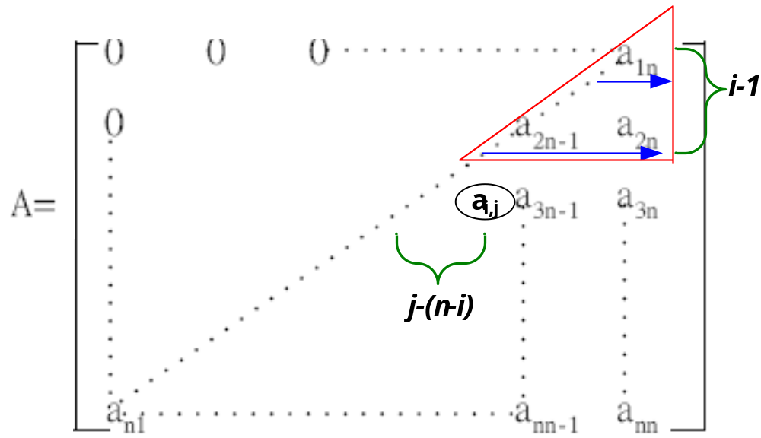
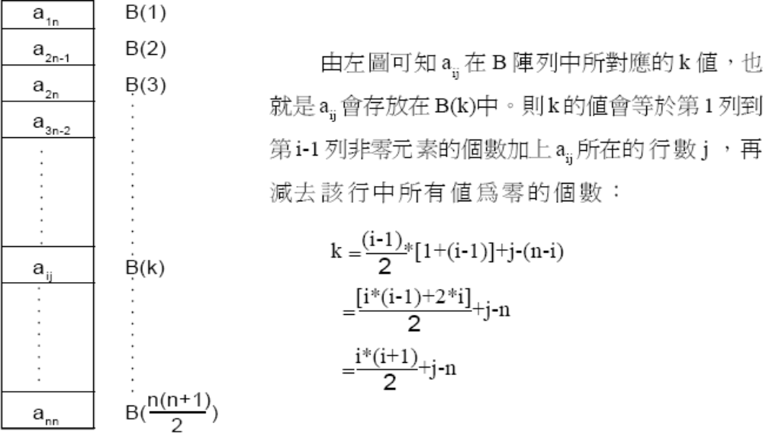
2-3-5 下三角形矩陣(Lower Triangular Matrix)
以列為主(row-major)

Slide 52
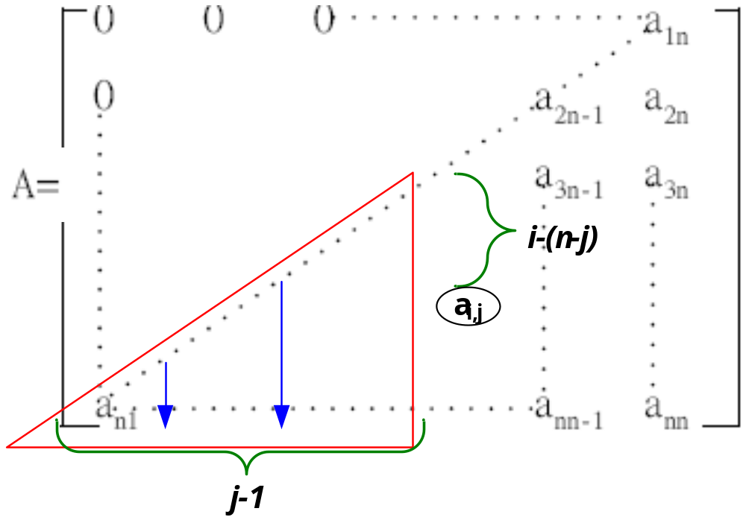
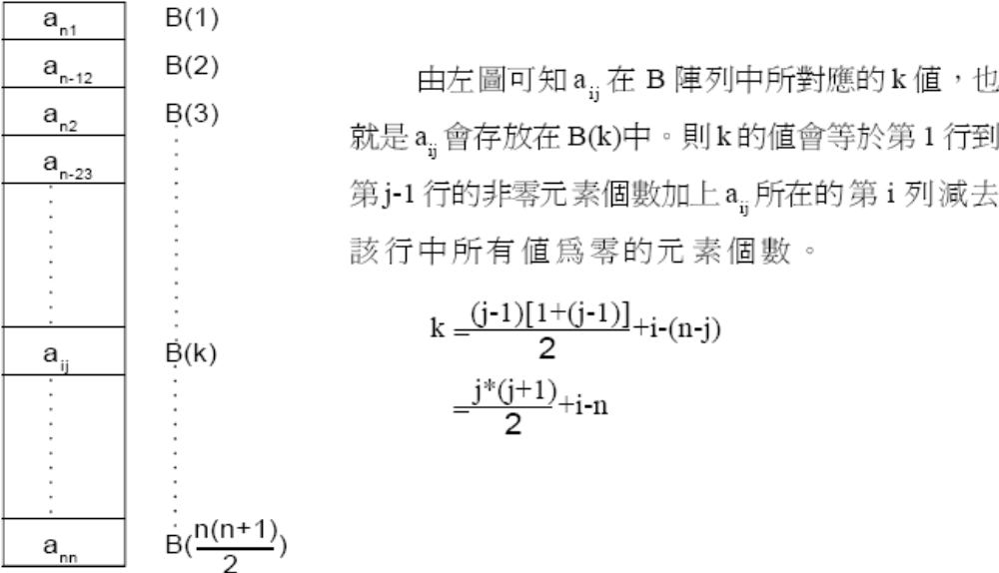
2-3-5 下三角形矩陣(Lower Triangular Matrix)
以行為主(column-major)

Slide 53
2-3-5 下三角形矩陣(Lower Triangular Matrix)
【範例：2 . 3 . 5 】
  假設有一個4× 4的右下三角形矩陣，以行為主對映到一維陣列B，求元素a32所
  對映B(k)的k 值為何？(研究所考題)
【解答】
  代入公式 k= j*(j+1)
  +i-n
  = 2*(2+1)
  +3-4
  = 2

Slide 54
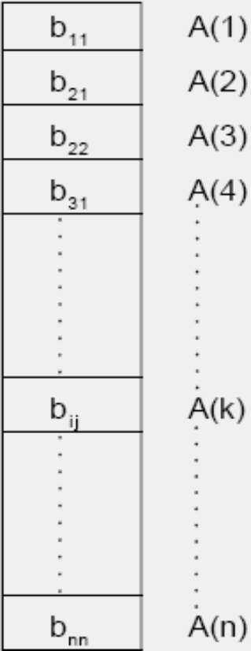
2-3-5 下三角形矩陣(Lower Triangular Matrix)
【範例：2 . 3 . 6 】
  一個低部三角陣列(lower triangular array)， B 是一個n × n 的陣列，其中B[i,j]
  =0 ， i < j 。
  (1) 求B 陣列中不為0 的最大個數。
  (2) 如何將B陣列以最經濟的方式儲存在記憶體中。
  (3) 寫出在(2)的儲存方式中，如何求得B[i,j]， i>=j 。(高考試題)
【解答】
  (1) 由題意得知B 為左下三角形矩陣，因此不為0 的個數為n(n+1) 。
  (2) 可將B陣列非零項目的值以列為主(row-major)對映到一維陣列A中，如右圖
  (3) 以列為主的對映方式， bij=A(k)
  k={i*(i-1)}/2+j

Slide 55
2-4 陣列與多項式的應用
假如一個多項式為P(x)=a_{n}x^{n}+a_{n-1}x^{n-1}+. .. . . .+a₁x+a₀ ，則稱P(x)為一n次多項式。而一個多項式使用陣列結構儲存在電腦中的話， 可以使用底下兩種模式：
  模式一：
    使用一個n + 2 長度的一維陣列存放，陣列的第一個位置儲存最大指數n ，其他位置依照指數n 遞減，依序儲存相對應的係數：
      P=(n,a_{n},a_{n-1},......,a₁,a₀)儲存在A(1:n+2)
      例如P(x)=2x⁵+3x⁴+5x²+4x+1 ，可轉換為成A 陣列來表示
      A={5,2,3,0,5,4,1}
    使用這種表示法的優點就是在電腦中運用時，對於多項式的各種運算(如加法與乘法)較為方便設計。不過如果多項式的係數為多半為零，如x¹⁰⁰+1 ，就顯得太浪費空間了。
  模式二：
    只儲存多項式中非零項目。如果有m 項非零項目則使用2m+1 長的陣列來儲存每一個非零項的指數及係數， 但陣列的第一個元素則為此多項式非零項的個數。例如P(x)=2x⁵+3x⁴+5x²+4x+1 ，可表示成A(1:2m+1)陣列
    A={5,2,5,3,4,5,2,4,1,1,0}
    這種方法的優點是可以節省不必要的記憶空間浪費，但缺點則是在多項式各種演算法設計時， 會較為複雜許多。

Slide 56
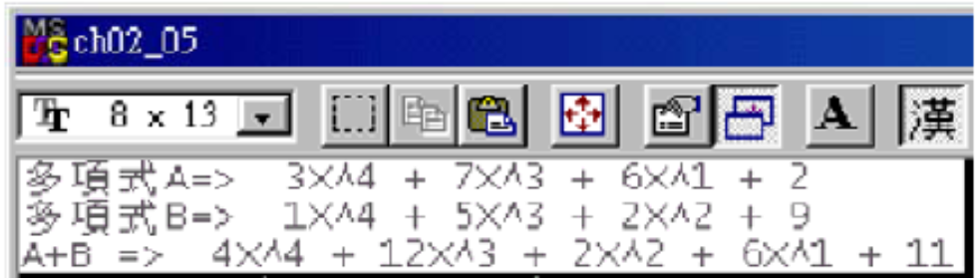
ch02_05.c以模式一存放多項式
void PrintPoly(int Poly[],int items)
{
  int i,MaxExp;
  MaxExp=Poly[0];
  for(i=1;i<=Poly[0]+1;i++)
  {
    MaxExp--;
    if(Poly[i]!=0) /*如果該項式0 就跳過*/
    {
      if((MaxExp+1)!=0)
        printf(" %dX^%d ",Poly[i],MaxExp+1);
      else
        printf(" %d",Poly[i]);
      if(MaxExp>=0)
        printf("%c",'+');
    }
  }
  printf("\n");
}
void PolySum(int Poly1[ITEMS],int Poly2[ITEMS])
{
  int i;
  int result[ITEMS];
  result[0] = Poly1[0];
  for(i=1;i<=Poly1[0]+1;i++)
    result[i]=Poly1[i]+Poly2[i]; /*等羃的係數相加*/
  PrintPoly(result,ITEMS);
}

Slide 57
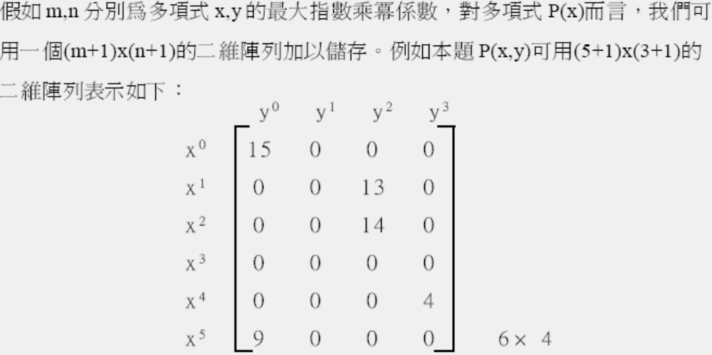
【範例：2 . 4 . 1 】
  請使用多項式的兩種陣列表示法來儲存P(x)=8x⁵+7x⁴+5x²+12 。
【解答】
  (1) P=(5,8,7,0,5,0,12)
  (2) P=(4,8,5,7,4,5,2,12,0)
【範例：2 . 4 . 2 】
  如何表示與儲存多項式P(x,y)=9x⁵+4x⁴y³+14x²y²+13xy²+15？試說明之。（研究所試題）
【解答】

